Slide 1
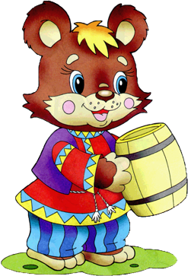
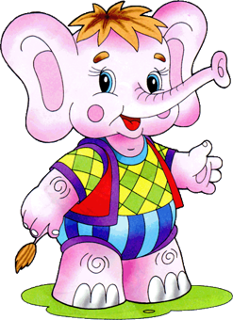
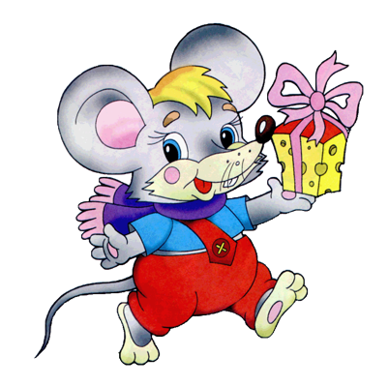
ВЕСЕЛО СМЯТАНЕ
4
5
1
2
3

Slide 2
1
2
3
4
5

Slide 3
3
1
2
4
5

Slide 4
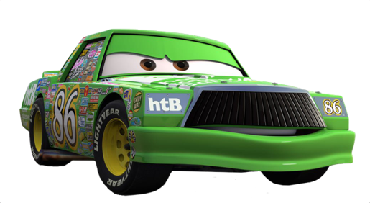
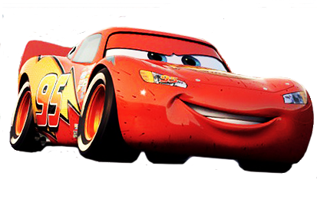
1
2
3
4
5

Slide 5
2
1
3
4
5

Slide 6
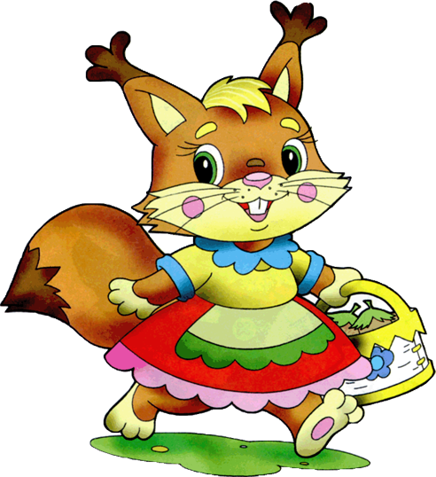
1
2
3
4
5

Slide 7
4
1
2
3
5

Slide 8
1
2
3
4
5

Slide 9
1
2
3
4
5

Slide 10

1
2
3
4
5

Slide 11
5
1
2
3
4

Slide 12



